Slide 1
Компьютерная модель ремасштабирования сложных сцен для моделей процессов переноса
Автор: Дейнека Д.А., 435 группа
Научный руководитель: к.т.н., доцент Грачёв Е.А.

Slide 2
Цель работы
Цель работы: разработка механизма, позволяющего с некоторой точностью решать задачу ремасштабирования.
При решении задачи ремасштабирования мы неизбежно столкнёмся с необходимостью построения карт признаков различных размеров. Поэтому в рамках данной работы были поставлены следующие задачи:
— Склейка двумерных карт признаков.
— Склейка трёхмерных карт признаков.

Slide 3
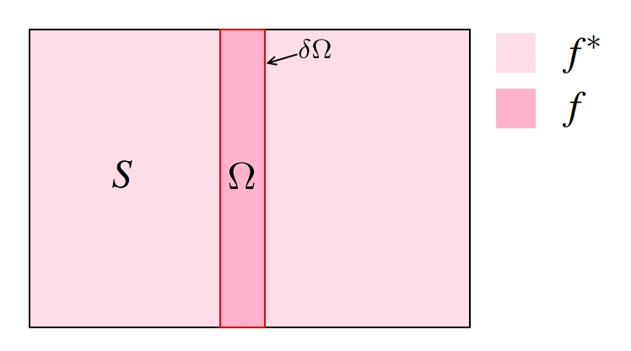
Постановка задачи
S — область определения одного изображения;
Ω — замкнутое подмножество S с границей δΩ, область пересечения изображений;
f*: — скалярная известная функция, определённая на S;
f: — скалярная неизвестная функция, определённая на Ω.

Slide 4



Постановка задачи
Решаем задачу о минимизации функционала
Где v — вектор направлений; дополнительный параметр, определённый в области Ω.
Далее задача сводится к решению уравнения Пуассона с граничными условиями Дирихле.

Slide 5


Выбор параметра
1) Градиент одного из изображений
2) Усреднённый градиент
3) Максимум градиентов

Slide 6
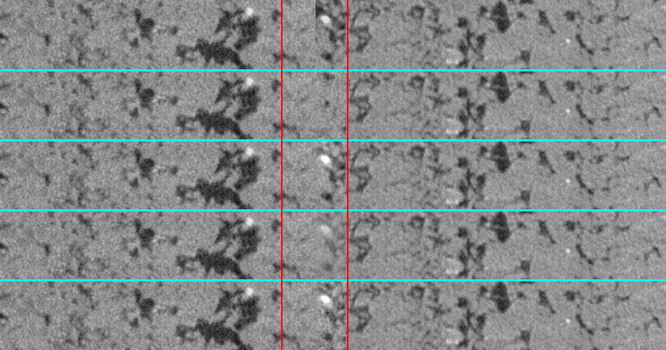
Без сглаживания
Градиент левого изображения
Градиент правого изображения
Усреднённый градиент
Максимум градиентов

Slide 7
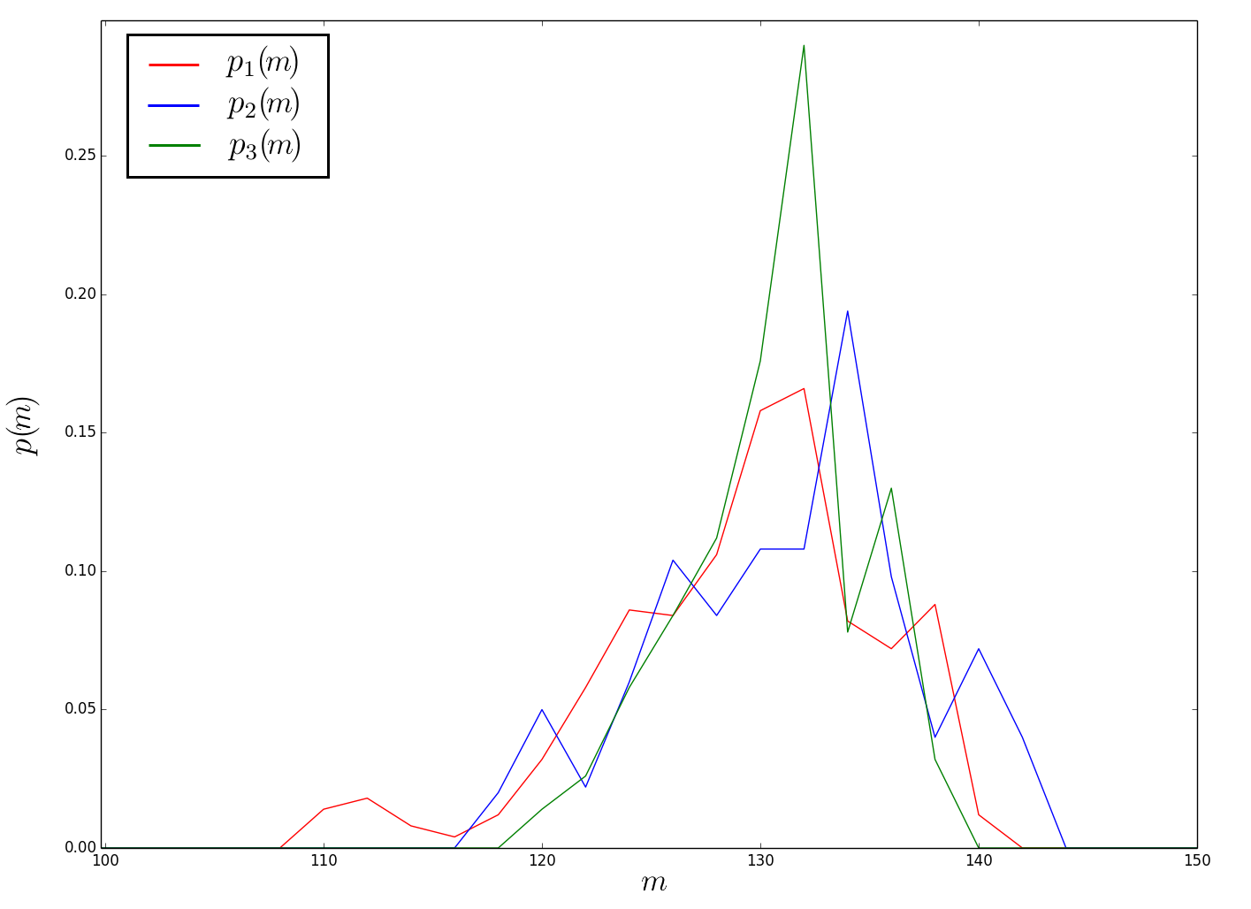


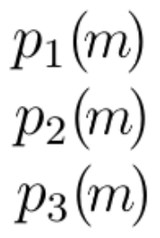
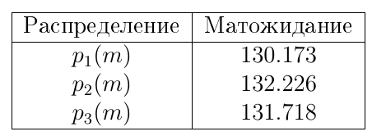
Верификация результатов
— матожидание j-й строки изображения
— распределение матожиданий строк
— для левого изображения
— для правого изображения
— для склееного изображения

Slide 8
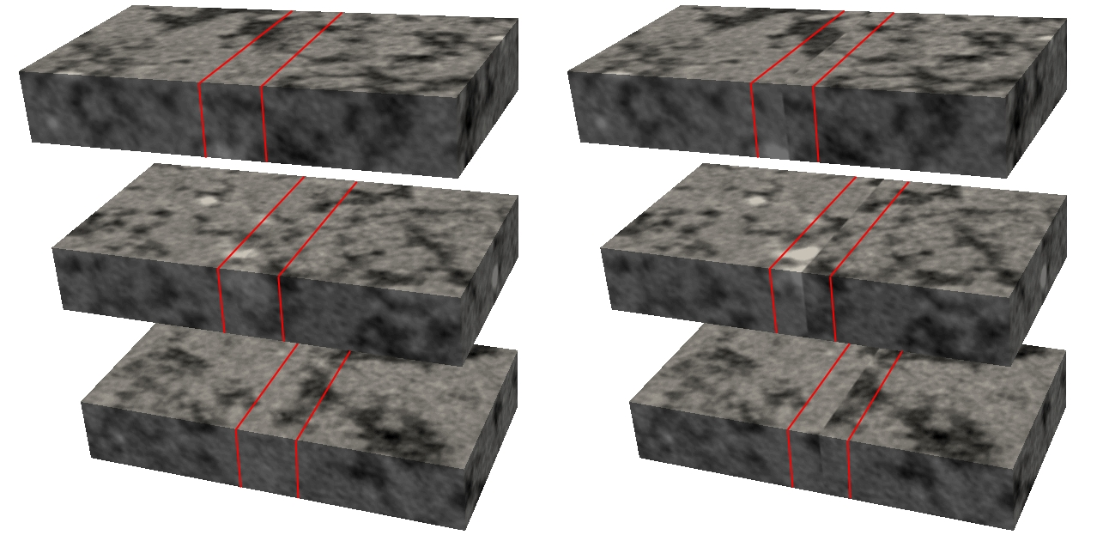
Склейка со сглаживанием
Простое наложение

Slide 9
Итоги
В результате данной работы был разработан инструмент, позволяющий состыковать несколько карт признаков (дву- или трёхмерных), чтобы получить одну карту объекта большего размера.
В дальнейшем, имея данный инструмент, можно будет приступить непосредственно к решению проблемы ремасштабирования карт признаков.

